Slide 1
猜一猜猜
開始

Slide 2
請問我最喜歡吃什麼東西
紅蘿蔔
餅乾
果凍

Slide 3

答錯
重來

Slide 4
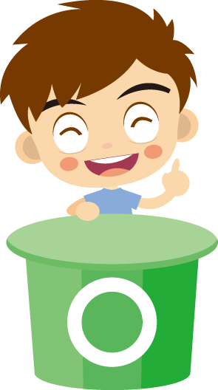
恭喜你
結束

